Slide 1



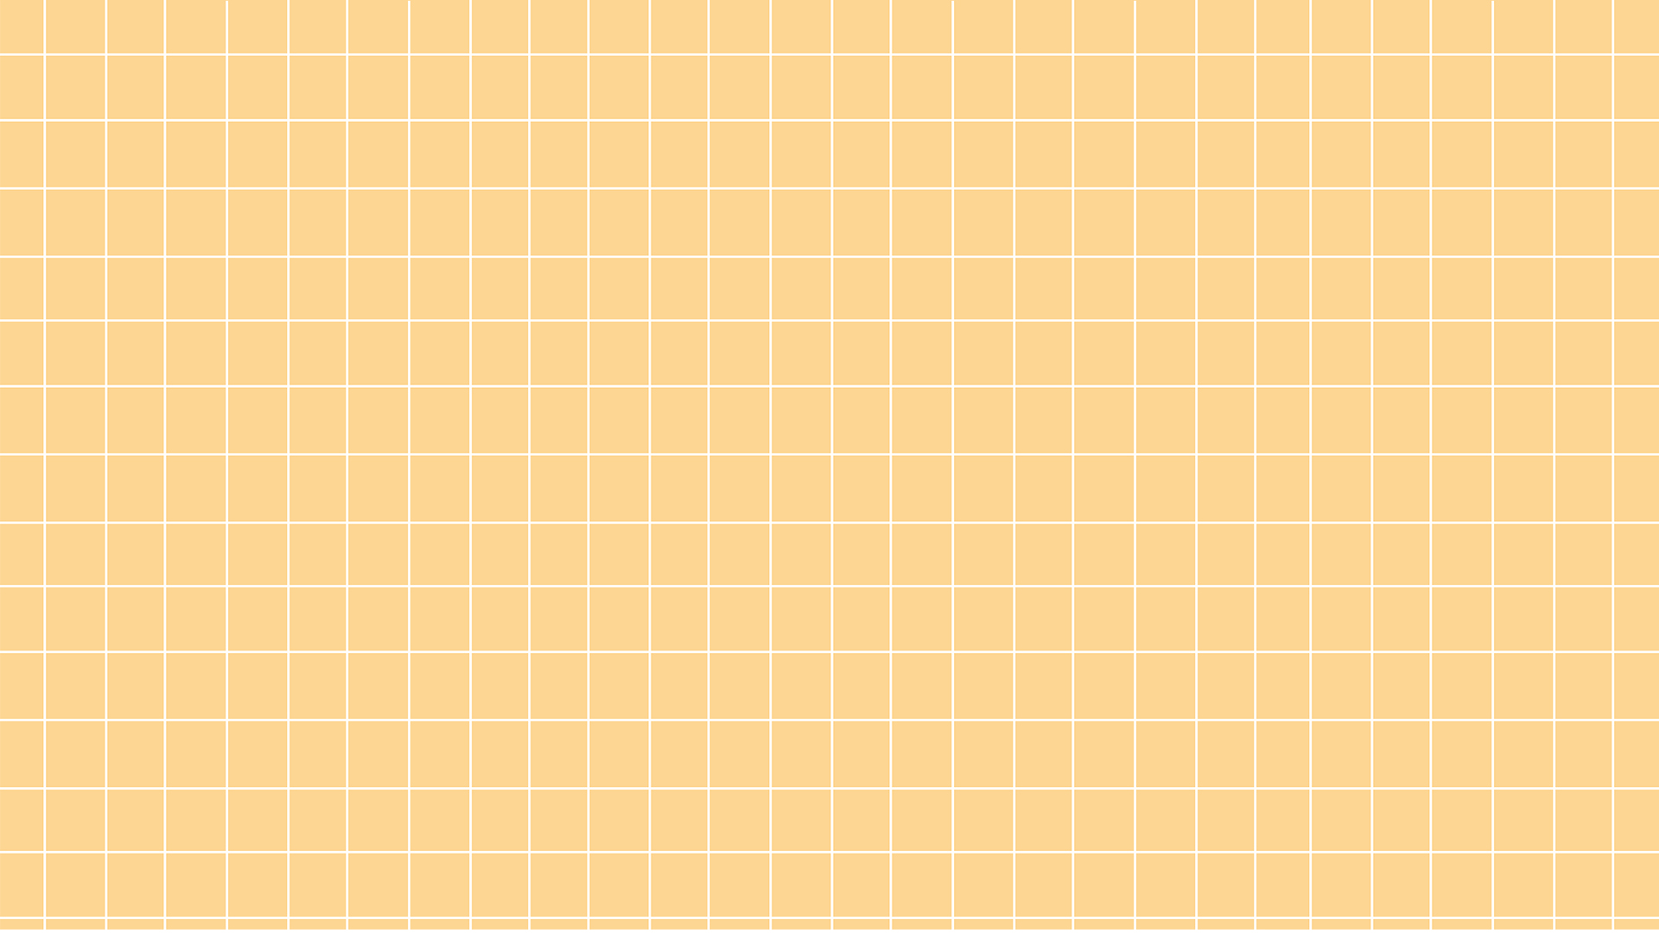
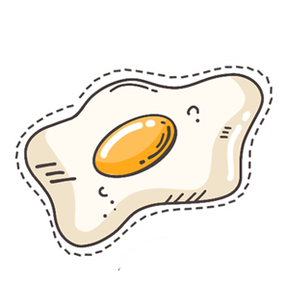



VIẾT SỐ TỰ NHIÊN TRONG HỆ THẬP PHÂN
汇报人：千库网
Toán

Slide 2
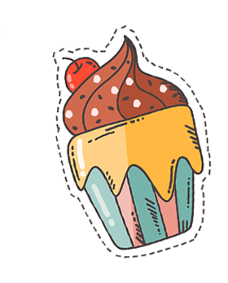



YÊU CẦU CẦN ĐẠT:
1. Kiến thức
- HS hệ thống hoá một số hiểu biết ban đầu về:
+ Sử dụng mười chữ số để viết số trong hệ thập phân .
+ Nhận biết được giá trị của mỗi chữ số theo vị trí của nó trong mỗi số .
2. Kĩ năng
- Vận dụng được vào giải bài toán có liên quan
3. Phẩm chất
- Tính chính xác, cẩn thận.
4. Góp phần phát triển các NL
- NL tự học, làm việc nhóm, NL tính toán, NL giải quyế vấn đề,...
* Bài tập cần làm: Bài 1, bài 2 , bài 3

Slide 3
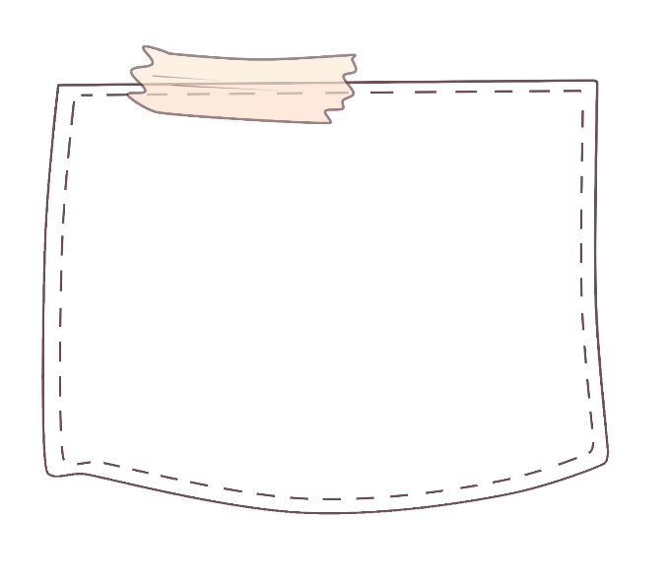

KHỞI ĐỘNG

Slide 4
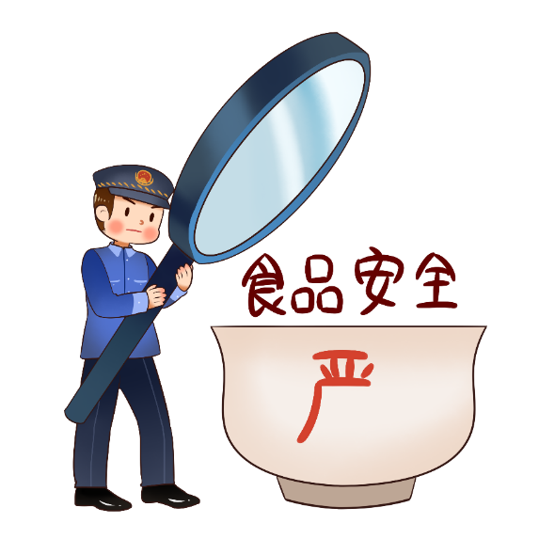







Dãy số nào sau đây là dãy số tự nhiên?
1 ; 2 ; 3 ; 4 ; 5 ; 6 ; 7 ; 8 ; 9 ; 10 ; …
0 ; 1 ; 2 ; 3 ; 4 ; 5 ; 6 ; 7 ; 8 ; 9 ; 10.
0; 1; 2; 3; 4; 5; 6; 7; 8; 9; 10; …

Slide 5

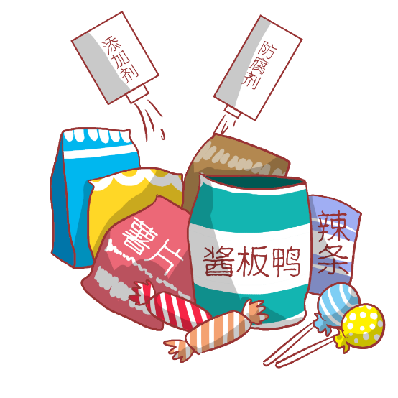
Điền số thích hợp vào chỗ trống
2199;
... ;
2198;
... ;
2200;
2201

Slide 6

KHÁM PHÁ

Slide 7
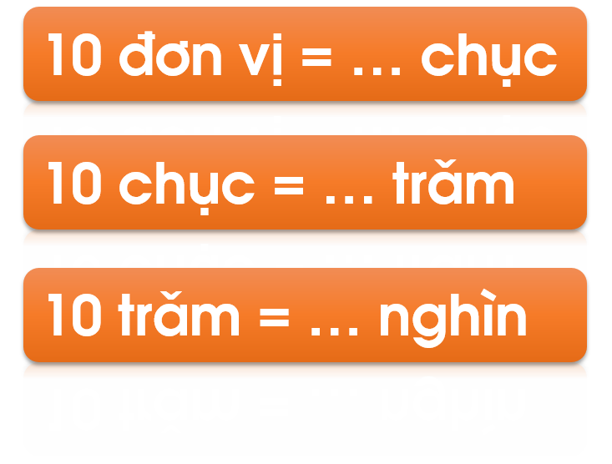

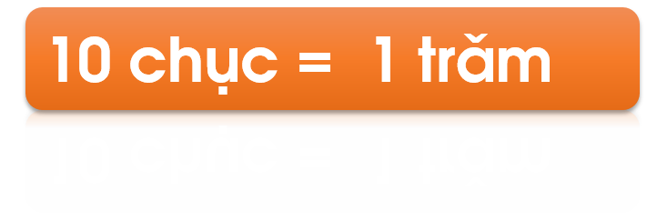
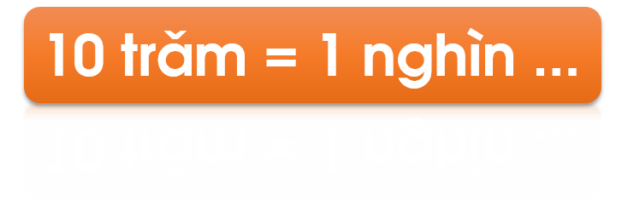
Cứ mười đơn vị ở một hàng lại hợp thành một đơn vị ở hàng trên tiếp liền nó.

Slide 8

Có thể lập được bao nhiêu số tự nhiên từ các số 0; 1; 2; 3; 4; 5; 6; 7; 8; 9

Slide 9

Với mười chữ số: 0; 1; 2; 3; 4; 5; 6; 7; 8; 9 ta có thể viết được mọi số tự nhiên.
Ví dụ: 123; 3210; 8901; 999...

Slide 10


Giá trị của mỗi chữ số phụ thuộc vào
vị trí của nó trong số đó.
Chẳng hạn: số 999 có ba chữ số 9, kể từ phải sang trái mỗi chữ 9 lần lượt nhận giá trị là: 9; 90; 900
Viết số tự nhiên với các đặc điểm trên được gọi là viết số tự nhiên trong hệ thập phân.

Slide 11
ĐỌC SỐ | VIẾT SỐ | SỐ GỒM CÓ
Tám mươi nghìn bảy trăm mười hai
8 chục nghìn, 7 trăm,
1 chục, 2 đơn vị
80 712
Năm nghìn tám trăm sáu mươi tư
5 nghìn,8 trăm,
6 chục, 4 đơn vị
5 864
Hai nghìn không trăm hai mươi
2 020
2 nghìn, 2 chục
Năm mươi năm nghìn năm trăm
50 500
5 chục nghìn, 5 trăm
Chín triệu năm trăm
linh chín.
9 000 509
9 triệu, 5 trăm, 9 đơn vị

Slide 12

THỰC HÀNH

Slide 13

2. Viết mỗi số sau thành tổng (theo mẫu):
387 ; 873 ; 4738 ; 10 837
Mẫu: 387 = 300 + 80 + 7

Slide 14

873
= 800 + 70 + 3
4738
= 4000 + 700 + 30 + 8
10 837
= 10 000 + 800 + 30 +7

Slide 15

Giá trị của chữ số 5 trong số 567 là:
50
A
500
B
5
C

Slide 16
Giá trị của chữ số 5 trong số 5824 là
5
A
B
50
500
C
5 000
D

Slide 17

Giá trị của chữ số 5 trong số 5 842 769 là:
5 000 000
A
50 000
B
500 000
C
D
5 000

Slide 18
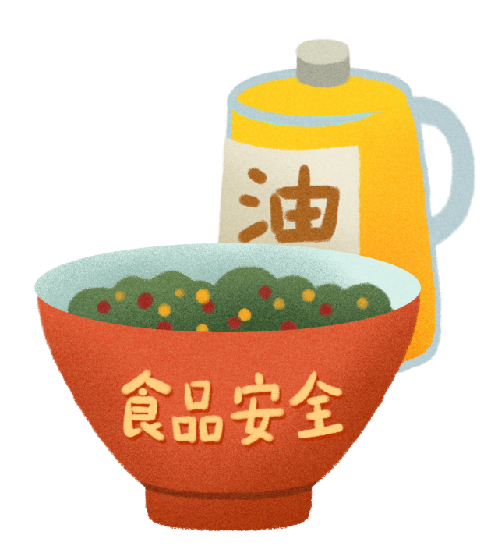
TẠM BIỆT

